Slide 1
علم النفس التطوري
دور الوراثة والبيئة في النمو
د. وسام مجادلة

Slide 2
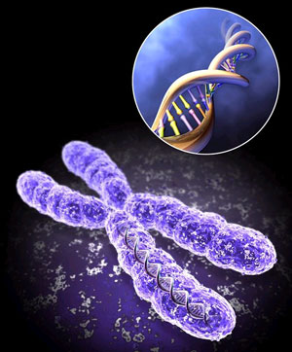
دور الوراثة في النمو

Slide 3
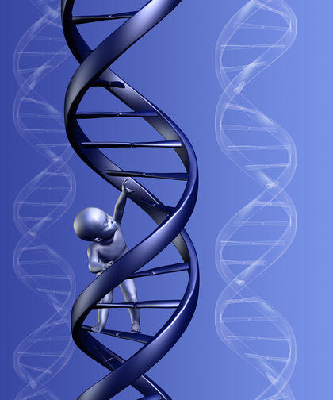
الوراثة
انتقال الصفات الوراثية من الاباء الى الابناء عند بدء الحياة (الاخصاب)
هدف الوراثة هو المحافظة على الصفات العامة أو السلالة وذلك بنقل هذه الصفات من جيل لأخر
وان تجعل الفرد يتميز ببعض الخصائص
كيف تنقل الصفات الوراثية؟

Slide 4
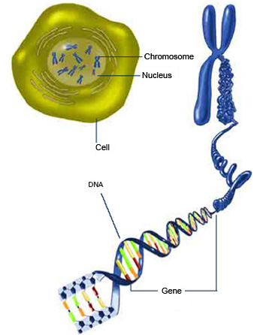
Cell תא // الخلية
كرموسوم
نواة
خلية
الحمض النووي
جين

Slide 5
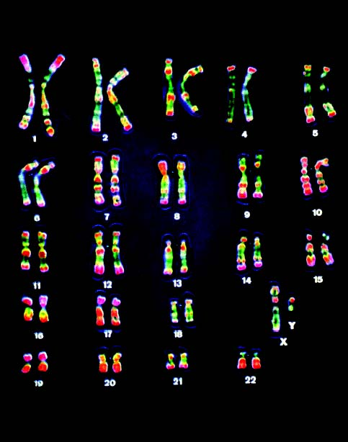
Chromosomes / الكروموسومات
الخلية الإنسانية تحتوي على عدد ثابت من الكروموسومات
46 كروموسوم مرتبة في 23 زوج
كل زوج متشابه في الشكل والحجم والمظهر العام
زوج رقم 23 يختلف ويعتبر كروموسوم الجنس!

Slide 6
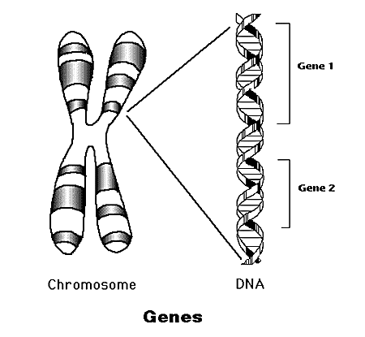
Genes الجينات \גנים \
يحمل كل كروموسوم 25000- 20000 جين
الجينات تحدد الصفات الوراثية– والتي تحملها من الأبوين إلى الأبناء
- الناقلات الوراثية
- جينات متنحية: جينات كامنة ليست موجودة في الاب او الام

Slide 7
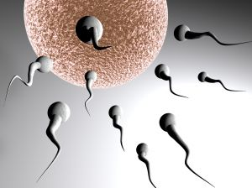
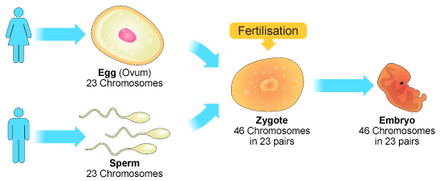
الاخصاب
البويضة
بويضة مخصبة
الحيوان المنوي

Slide 8
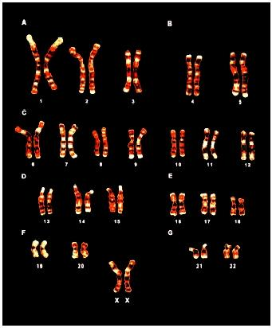
تحديد جنس الطفل (ذكر / انثى) كروموسوم الجنس (زوج 23)
خلية انثى
خلية ذكر

Slide 9
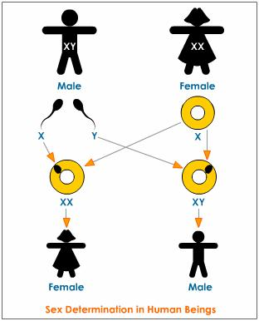
تحديد جنس الطفل (ذكر / انثى)
االذكور يحملون وينتجون نوعين من كروموسومات الجنس
XY
الاناث يحملن وينتجن كروموسومات جنس من نوع
X
الإخصاب
كروموسوم الجنس يحدد جنس المولود
Notes:
عند الرجل

Slide 10
التأثير الوراثي في النمو
الملامح الجسدية: لون العينين, لون ونوع الشعر, وشكل وحجم الجسم
الخصائص الفسيولوجية: ضغط الدم (سيكوسوماتي), إفراز العرق
الامراض الجسدية: مرض السكري, الهيموفيليا (نزف الدم),
Notes:
.

Slide 11
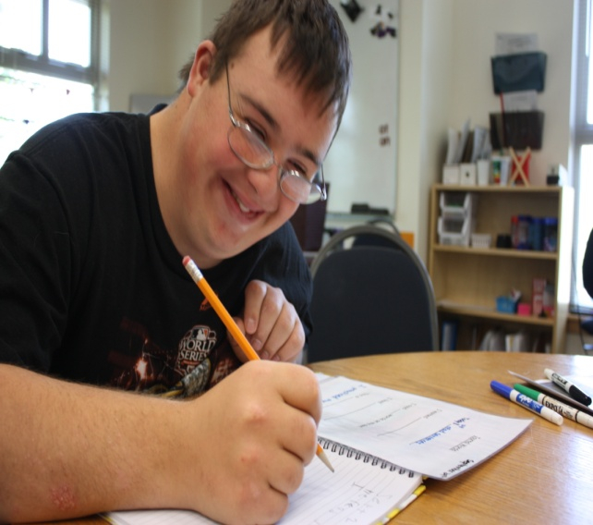
التأثير الوراثي في النمو
Down Syndrome
المرض العقلي: مرض المنغوليا
وهي حالة تنشأ عن وجود كروموسوم اضافي (47 بدل 46)
21- وجود نسخة اضافية من كروموسوم
Mental retardation التأخر العقلي
Memory and speech problems مشاكل بالذاكرة والنطق
Limited vocabulary محدد بالمفردات – كلمات
Slow motor development بطء في النمو الحركي
Reduction in size of brain نقص في حجم المخ
Distinct Physical features ملامح جسمية مميزة
– short, stocky build, flattened face

Slide 12
Down Syndrome
תסמונת דאון
Risk of giving birth to a baby with Down Syndrome by maternal age
Maternal ageعمر الام | Risk خطورة
20 | 1 in 1900 births
25 | 1 in 1200
30 | 1 in 900
33 | 1 in 600
36 | 1 in 280
39 | 1 in 130
42 | 1 in 65
45 | 1 in 30
48 | 1 in 15
Berk (2009)

Slide 13
التأثير الوراثي في النمو
الشخصية: الانطواء, العدوانية, المزاجية, الخجل – وجدت نتائج دراسات عن تشابه اكبر بين التوائم المتطابقة على هذه السمات من التوائم الاخوية (غير متشابهة)
)Monozygotic)
(Dizygotic)

Slide 14
التأثير الوراثي في النمو
:IQ /الذكاء
دراسات على توائم متطابقة التي ربيت منفصلة وتوائم أخوية (غير متشابهة) ربيت معا تشير إلى دور العوامل الجينية في تقرير نسبة الذكاء.
Bouchard and McGue (1981) , Scarr , (1997)
 | Correlations of Twins IQs
توائم متطابقة ربيت مع معاً | .86
توائم متطابقة ربيت منفصلة | .76
توائم اخوية (غير متشابهة) ربيت معاً | .55
توائم اخوية (غير متشابهة) ربيت منفصلة | .35
Notes:
we have found that some students erroneously interpret the higher correlations as indicating that identical twins have higher intelligence. This is, of course, not the case. The size of each correlation indicates the strength of the relationship between twins’ IQs, not the level of twins’ intelligence per se
Findings on IQ correlations from more than 100 studies om approx 50000 pairs of twins and other relatives. The greater the genetic similarity between family members the more they resemble one another in IQ.

Slide 15
دور البيئة في النمو

Slide 16
البيئة
تشمل البيئة كل التاثيرات الخارجية التي يتفاعل معها الفرد والتي تؤثر في نمو الفرد وسلوكه منذ ان يتم إخصاب البويضة بالحيوان المنوي
مثيرات البيئة هي كل المثيرات الخارجة عن نطاق العوامل الوراثية ويشمل جميع العوامل الاجتماعية والنفسية والطبيعية والمادية
تأثير البيئة على الفرد يتم بشكل مباشر من خلال الخبرات المباشرة التي يتعرض لها, وبشكل غير مباشر من خلال الام والاسرة والمجتمع

Slide 17
العوامل البيئية المؤثرة على النمو ما قبل الولادة
غذاء الأم:
من الضروري أن يحتوي غذاء الأم على جميع المواد الغذائية اللازمة لنمو الجنين نموا طبيعيا:
- البروتينات لبناء أنسجة الجسم
- الكربوهيدرات لإمداد الجسم بالقوة والطاقة
- الأملاح المعدنية الضرورية لبناء العظام
Notes:
.

Slide 18
العوامل البيئية المؤثرة على النمو ما قبل الولادة
الكحول: التغيرات التي تنتج عن وجود مواد كيماوية غير طبيعية في دم الأم ستشكل بدورها عبئا على الجنين خاصة في حالة الإفراط
التدخين: ينجم عن مادة النيكوتين انخفاض في مستوى المناعة, وقد تؤثر على القلب والدورة الدموية وعلى الكثير من الأعضاء

Slide 19
العوامل البيئية المؤثرة على النمو بعد الولادة
اتجاهات الابوين:
الاتجاهات السلبية التي يحملها الوالدان تجاه الطفل قد تؤدي الى علاقات غير سوية:
- طفل الاحلام: شعور الطفل بأنه مرفوض وغير متقبل من قبل والديه كبقية إخوته, لأنه لا يطابق الطفل الذي يريده الوالدان
- النظرة الرومانسية إلى دور الأمومة أو الأبوة
- رفض الأبوين للطفل

Slide 20
العوامل البيئية المؤثرة على النمو بعد الولادة
علاقة الطفل بأسرته :
* الأسرة هى الوحدة الاجتماعية الأولى والبيئة الأساسية التى ترعى الفرد وهى لهذا تشتمل على أقوى المؤثرات التى توجه نمو طفولته
* يتأثر نمو الطفل بترتيبه الميلاد فى الأسرة، وبذلك تختلف
سرعة نمو الطفل الأول عن سرعة نمو أخوته الآخرين
* قضاء الاباء وقتا كافيا بالتحدث واللعب مع اولادهم يساعد في تتطور المهارات

Slide 21
العوامل البيئية المؤثرة على النمو بعد الولادة
المجتمع: مجموعات كبيرة من الاسر والافراد التي تتبادل العلاقات مع بعضها البعض في كل يوم
الثقافة: تشمل المعتقدات, القواعد الأخلاقية, القوانين والعادات والأعراف التي يكتسبها الفرد من المجتمع الذي يعيش فيه
المدرسة: لا يقتصر دورها على العملية التعليمية فقط وإنما تقوم بمساعدة الأسرة في تنشئة التلميذ وتربيته تربية سوية

Slide 22
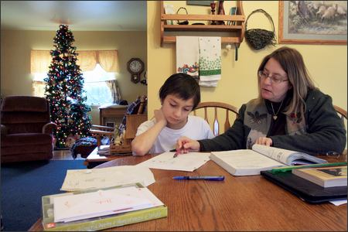
ألتعليم البيتي
HOMESCHOOLING
חינוך ביתי

Slide 23
النمو بين الوراثة والبيئة
الصفات الوراثية الأصلية: صفات لا تكاد تتأثر بالبيئة وأهمها لون العين ، ولون ونوع الشعر، ونوع الدم ، وهيئة الوجه ومعالمه ، وشكل الجسم
صفات مكتسبة : صفات تعتمد فى جوهرها على البيئة ولا تتأثر بالوراثة ومن أهمها الخلق والمعايير والقيم الاجتماعية
صفات وراثية بيئية: صفات ترجع فى جوهرها إلى الوراثة وتتأثر بالبيئة فى نضجها تأثراً يتفاوت فى مداه بين الضعف والشدة: الذكاء ، والمواهب العقلية المختلفة وسمات الشخصية والقدرة على التحصيل المدرسى

Slide 24
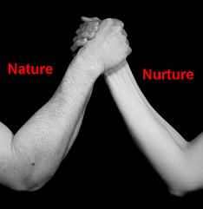
النمو بين الوراثة والبيئة
تتفاعل العوامل الوراثية المختلفة مع عوامل البيئة في تحديد صفات الفرد وفى تباين نموه ومسالك حياته ومستويات نضجه ومدى تكيفه وشذوذه
يصعب علينا أن نفصل بينهما فصلا حاداً قاطعاً ، ذلك لأن الوراثة لا توجد بمعزل تام عن البيئة

